Slide 1
Герои России и их подвиги
Автор:
Трещенко Елена Геннадьевна
Учитель начальных классов
МАОУ «СОШ № 109»г.Перми

Slide 2
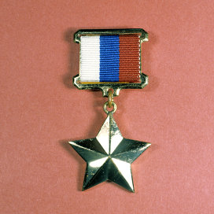
20 марта 1992 года, 20 лет назад, было учреждено звание Героя Российской Федерации
Звание Героя России
присваивается президентом РФ за заслуги перед государством и народом, связанные с совершением геройского подвига. В частности, за мужество и героизм воинам, сражавшимся в "горячих точках", выдающиеся достижения при освоении космического пространства, новой авиационной техники, особые заслуги перед государством и народом.

Slide 3
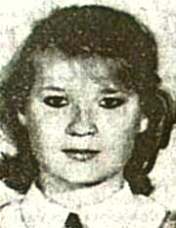
За 22 года Героями России стали 991 человек, из них 451 посмертно. Среди совершивших геройские подвиги только 15 женщин.
Среди них Марина Плотникова. Ей было всего 17 лет. Ценой своей жизни она спасла троих детей. В июле 1991 года Марина купалась в реке с двумя своими младшими сестрами Жанной и Леной и их подругой Наташей. Вдруг Марина услышала, что Наташа стала тонуть. Марина вытащила ее на берег, после чего услышала, что тонут Жанна и Лена. Девушке удалось спасти сестер, но сама она погибла.

Slide 4
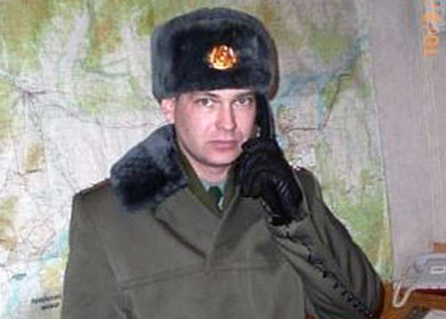
Сергей Солнечников
Майор войск связи из Амурской области спас подчиненных ценой своей жизни.
Во время учений в городе Белогорск Амурской области, 19-летний рядовой Максим Журавлёв неудачно бросил гранату. Боеприпас попал в край переднего бруствера, ограждавшего огневую позицию и отскочил в зону поражения сослуживцев. Майор Сергей Солнечников мгновенно оттолкнул растерявшегося солдата и накрыл собой гранату. Через полтора часа майор скончался на операционном столе.
За героизм, мужество и самоотверженность, проявленные при исполнении воинского долга, майору Солнечникову 3 апреля 2012 года присвоено звание Героя Российской Федерации посмертно.

Slide 5
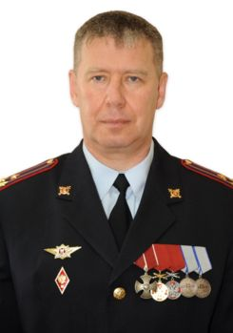
Яшкин Сергей Леонидович
Летом 2012 г. пермские спецназовцы дислоцировались в ущелье близ села Кидеро (Дагестан). Перед ними стояла задача не допустить проход банды боевиков через кордон. Ликвидировать банду не удавалось в течении нескольких лет. Боевики были обнаружены. Они оборудовали свою базу в подвале детского сада. Бойцы долго готовили операцию – дети не должны были пострадать. Командовал нашим отрядом С.Л.Яшкин. В ходе боя его контузило, он получил осколочное ранение, ожоги, но пост до окончания операции не оставил. В этом бою он лично ликвидировал трех из пяти боевиков.
Указом Президента РФ от 14 июня 2013 года за мужество и героизм , проявленный при исполнении служебного долга ему присвоено звание Героя России.
Живет в Перми.

Slide 6
Военный летчик Суламбек Осканов – первый герой России.
7 февраля 1992 года в ходе выполнения летного задания, у истребителя МиГ-29 произошел отказ авиационной техники.
Генерал-майор ценой своей жизни предотвратил падение самолета на населенный пункт в Липецкой области. Посмертное награждение героя состоялось меньше чем через месяц после учреждения звания – 11 апреля 1992 года.

Slide 7
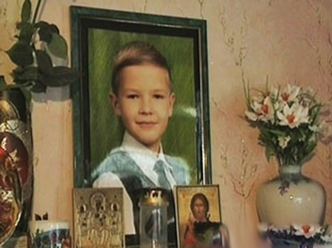
Женя Табаков, самый юный герой России. Ему было 7 лет.
Вечером 28 ноября 2008г. Женя и его 12-летняя сестра Яна были дома одни. В дверь позвонил мужчина, который представился почтальоном. Яна не заподозрила ничего плохого и разрешила ему зайти. Войдя в квартиру и закрыв за собой дверь, «почтальон» вместо письма достал нож, схватил Яну, стал требовать, чтобы дети отдали ему все деньги и ценности. Получив от детей ответ, что они не знают, где деньги, преступник потребовал от Жени искать их, а сам потащил Яну в ванную комнату, где стал срывать с неё одежду. Женя схватил кухонный нож и воткнул его в поясницу преступника. Взвыв от боли, тот ослабил хватку, и девочка сумела выбежать из квартиры за помощью. В ярости преступник, вырвав нож из себя, стал вонзать его в ребенка, после чего бежал. Однако нанесенная Женей рана , не позволила ему уйти от погони. Указом Президента РФ от 20 января 2009г. за мужество и самоотверженность, проявленные при исполнении гражданского долга Табаков Евгений Евгеньевич был посмертно награждён орденом Мужества. Орден получала мама Жени Галина Петровна.

Slide 8
Как вы думаете, какие люди достойны звания Героя России?
Совершившие подвиг, не жалея своей жизни
Наши прадедушки, прабабушки
Те кто спасли, чью-то жизнь
Защитники нашей родины
Те, кто отдал жизнь ради родины
Те, кто выжил на войне

Slide 9
Герои родины — как много в этом смысла! И честь, и храбрость в этих двух словах. Героями нельзя стать слишком быстро. Герой лишь тот, кому неведом страх. Всем тем, кто храбро воевал с врагами, Кто мужествен, решителен и смел, Присвоить можно звание героя, И кто свершил немало важных дел!

Slide 10
9 декабря

